Slide 1
Smart farming

Slide 2
Here you could describe the topic of the section
01
Dzakiyah salma humairra (2210171034)
Here you could describe the topic of the section
02
Siti Nabilah Nuraini (2210171046)
03
m. Tio refi p (2210171048)
Here you could describe the topic of the section
04
m. Rizqi hasan a. (2210171049)

Slide 3
ABOUT THE PROJECT
Kali ini kami membuat sistem yang akan digunakan untuk smartfarming . Sistem ini berfungsi untuk menyimpan dan mengakses data sensor yang digunakan untuk monitoring keadaan pada kualitas tanaman yang ditanam. Data dari sensor tersebut kemudian dikirim ke database secara real time. Sehingga petani pada perkebunan dapat mengetahui keadaan tiap – tiap tanaman secara real time. Smartfarming ini digunakan pada perkebunan yang luasnya hingga berhektar-hektar

Slide 4
TUJUAN
Smartfarming ini digunakan untuk membantu para petani untuk memonitor tanaman yang ada di kebun tersebut.. Sensor yang digunakan yaitu sensor intensitas cahaya, sensor suhu, sensor kelembapan udara, sensor kelembapan tanah, sensor pH, sensor gas.

Slide 5
Platform yang digunakan
My SQL
Golang
Python
Redis
Docker
MongoDB

Slide 6
Desain sistem
INPUT
DATA
VPS(diinstall database)
SERVER
(CLOUD)
VISUALISASI
DATA
MESSAGE BROKER

Slide 7
PROGRESS
MongoDB
Publish and Subsribe ke Redis
Random data

Slide 8
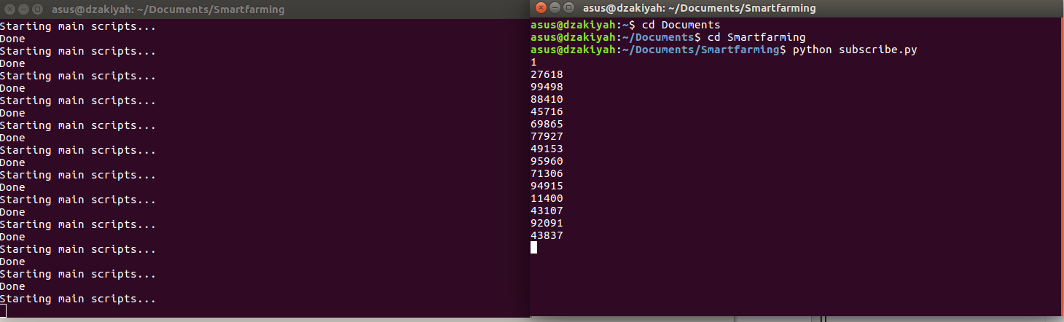
Progress Random Data & Publish Subscribe

Slide 9
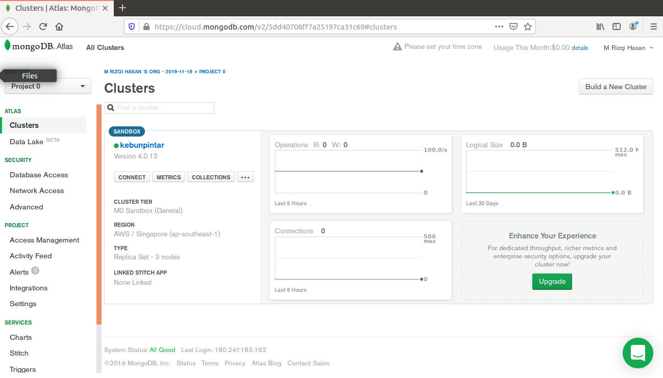
Progress MongoDB

